Slide 1
Non-Local Means Denoising
计算机视觉实验（2）

Slide 2
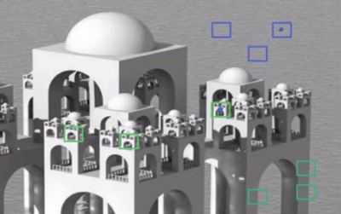
A non-local algorithm for image denoising (CVPR’2006)

Slide 3
NL-Means Algorithm

Slide 4
去噪结果如下图所示

Slide 5
要求：
独立实现NL-Means算法，不要使用OpenCV提供的相应算法
可以参考https://www.ipol.im/pub/art/2011/bcm_nlm/的源码
理解算法中不同参数的设置及其对噪声水平的假设、对结果的影响。
使用https://www.ipol.im/pub/art/2011/bcm_nlm/上的图像进行测试，并与该网站上的结果做比较

